Slide 1

Curso PcDevs FullStack
Digital House / IBM
Projeto Integrador - Grupo 2
Carlos Procídio
Fernando Borba
Flagner Camargo

Slide 2

Índice
Visão geral
Entender seus problemas
Objetivo do projeto
Público-alvo
Módulos do Sistema
Fluxo das Telas
Diagrama de Entidade Relacionamento
Introdução:
Spotlight em um computador desktop
Spotlight em um smartphone
Spotlight no modo paisagem em um smartphone
Spotlight em wearables
Spotlight em um tablet
Spotlight no modo paisagem em um tablet
Spotlight em wearables
Cronograma do projeto
Curso iniciado em Nov/2020 e encerrando em Mai/2021

Slide 3
Entender os problemas (o que se quer resolver com este sistema?)
01
Dispersão e falta de confiabilidade nas informações turísticas encontradas na internet.
Espaço regionalizado onde donos de Estabelecimentos Comerciais possam divulgar seus negócios em seu Município.
Apoio às Secretarias de Turismo na divulgação de seus Equipamentos Públicos.
02
03

Slide 4
Objetivo do projeto
Proposta de Solução
Desenvolver um Portal que integre a divulgação de Estabelecimentos Comerciais, Roteiros e Pontos Turísticos de uma Região/Município, fomentando o Turismo e aumentando a arrecadação municipal.
Público Alvo
Turistas e consumidores, que terão acesso a informações validadas pela Secretaria de Turismo local.

Slide 5
O Sistema
Nome do Sistema
Sistema DE Trade Turístico DE mUNICÍPIOS

Slide 6
Módulos do Sistema
Home
Composto pelo Cabeçalho, Rodapé e Corpo do Sistema. Este módulo é público (acessível por todos os visitantes) e contém consultas diversas através de Menus ou campo de busca.
Login
Composto pelo “Login” e “Cadastrar-se” é dedicado aos interessados em divulgar seus Roteiros, Pontos Turísticos ou Estabelecimentos Comerciais. Estes precisam se cadastrar no sistema antes de registrar o que queiram divulgar.

Slide 7
Módulos do Sistema
Cadastro Estabelecimento
Descrever o módulo…
Admin
Funcionários da Prefeitura De acesso exclusivo dos Administradores do sistema, ele permite a Inclusão/Exclusão de usuários, aprovação/exclusão de registros feitos pelos usuários cadastrados.

Slide 8

Páginas do Sistema
Home
- Root (com Header e Footer);
- Home com Slider e cards;
Login
- Login e Cadastro;
- Lista Meus Estabelecimentos;
- Cadastro Novo Estabelecimento;
- Lista Estabelecimentos pendentes de Aprovação (só Admin vê);
- Lista Estabelecimentos publicados (por Categoria);
- Detalhes do Estabelecimento;
- Lista de usuários (só Admin vê);

Slide 9
Ciclo de Desenvolvimento
04
Refinar
Protótipo
Dúvidas ou erros não solucionados pelo grupo são levadas aos professores para possível solução.
A partir da ideia cria-se o rascunho/protótipo que vai sendo revisto e adaptado em cada ciclo de testes.
01
03
Módulo
Feedback
Cada módulo é escrito a partir do protótipo, testado e versionado no Git.
Validação de cada membro do grupo.
02

Slide 10
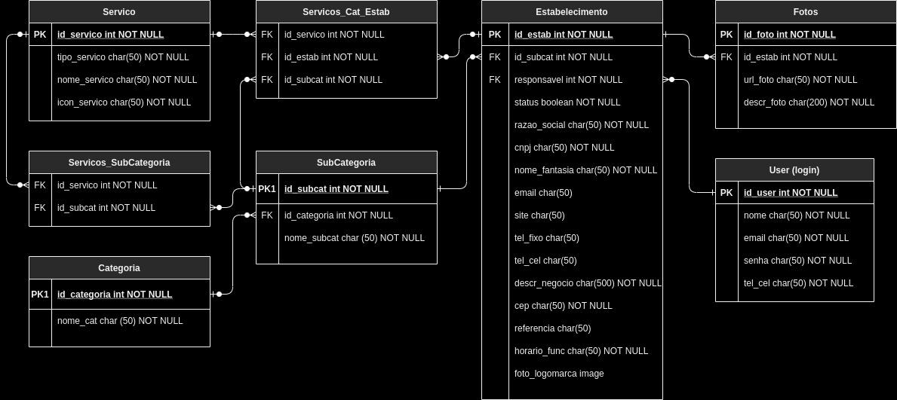
Diagrama de Entidade-Relacionamento

Slide 11
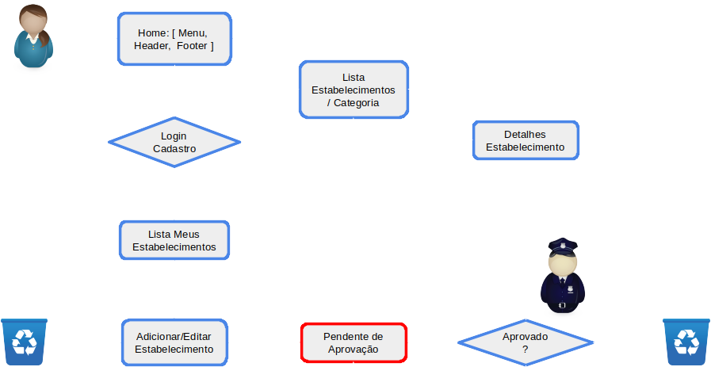
Fluxo de Páginas - Geral

Slide 12
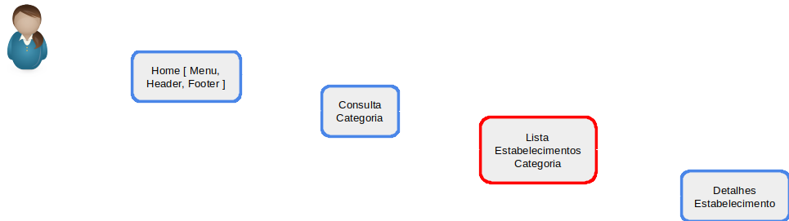
Fluxo de Páginas - Visitante

Slide 13
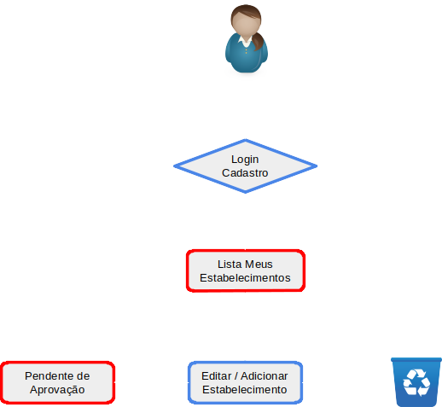
Fluxo de Páginas - Cadastrador

Slide 14
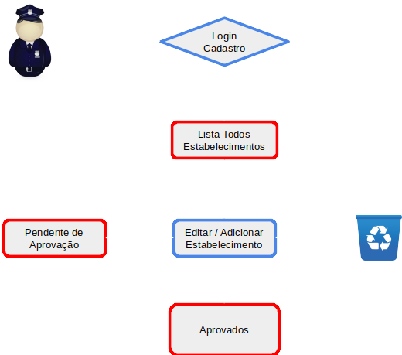
Fluxo de Páginas - Admin

Slide 15
Cronograma do projeto
FEV
MAR
ABR
MAI
JUN
JUL
Formação do Grupo
Definição do Projeto
Prototipagem
Digite seu texto aqui
Digite seu texto aqui
Digite seu texto aqui
Sob indicação do Ian foram formados os grupos para iniciar o projeto.
Apresentação das ideias, escolha do sistema a ser desenvolvido.
Início do desenho do Projeto.
Criação de docs, orientações, estrutura inicial do projeto.
Início da criação das telas do Frontend.
Digite seu texto aqui Digite seu texto aqui Digite seu texto aqui.
Digite seu texto aqui Digite seu texto aqui Digite seu texto aqui.
Digite seu texto aqui Digite seu texto aqui Digite seu texto aqui.

Slide 16
Obrigado!
Digite seu texto aqui Digite seu texto aqui Digite seu texto aqui. Digite seu texto aqui Digite seu texto aqui.

